Slide 1
PROIECT TESTARE AUTOMATA
Anca Tomoiaga

Slide 2
CUPRINS
1. Pagina de web testata
2. Framework
3. Test Cases

Slide 3
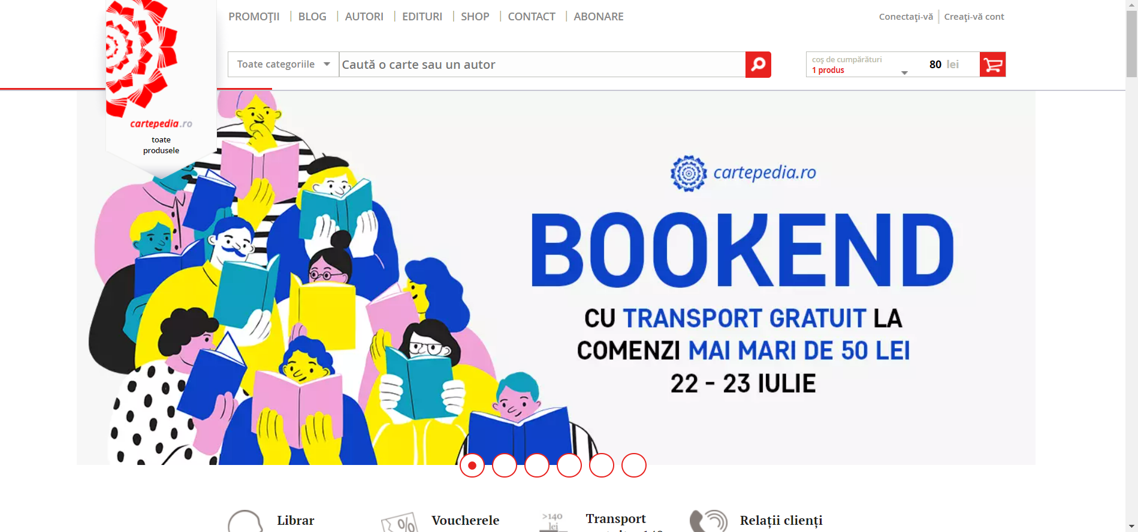
1. Pagina web pe care au fost executate testele in acest proiect este cartepedia.ro

Slide 4
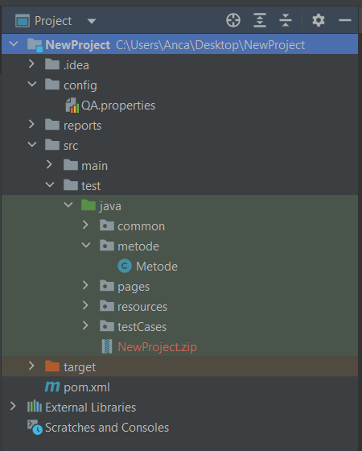
2. Framework setup
In captura de ecran alaturata pot fi observate principalele elemente din frameworkul acestui proiect:
Pachetul config cu fisierul QA.properties
Pachetul reports care contine rapoartele testelor
Pachetul src, care la randul sau contine pachetele main si test
pom.xml care contine toate dependintele necesare

Slide 5
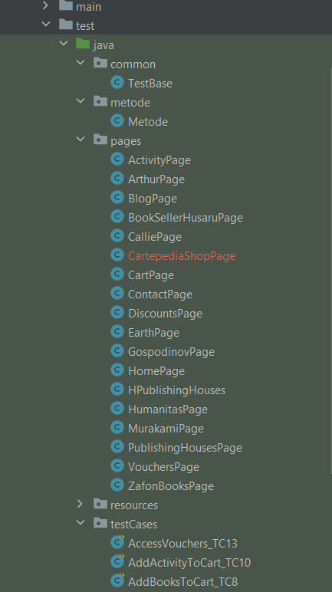
In pachetul test se regasesc urmatoarele:
Pachetul common cu clasa TestBase
Pachetul metode cu clasa Metode
Pachetul pages cu paginile accesate in timpul testarii
Pachetul testCases cu test case-uri
Pachetul resources

Slide 6
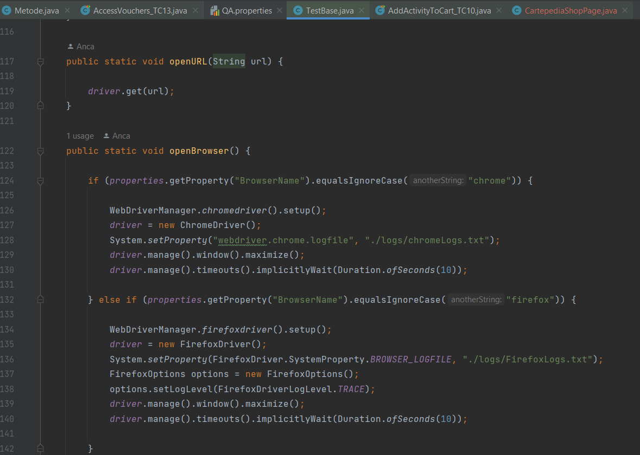
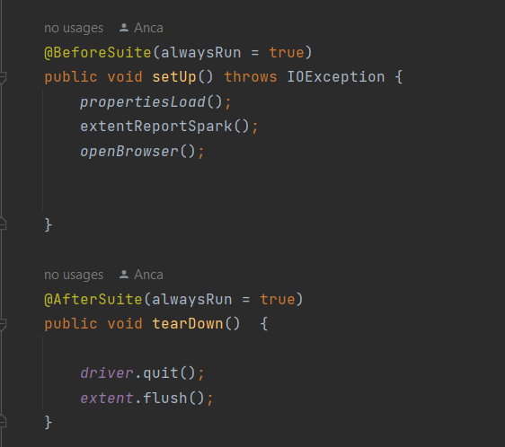
Clasa TestBase este clasa de baza care este mostenita de sub-clasele de test case-uri.
In TestBase se pot gasi anumite metode si proprietati care vor fi folosite de toate sub-clasele de test cases care extind aceasta clasa de baza.
In imaginile atasate se pot observa metodele de accesare a URL-ului de catre driver, openURL() si openBrowser(), dar si cele de SetUp() din @BeforeSuite, si tearDown() din @AfterSuite.

Slide 7
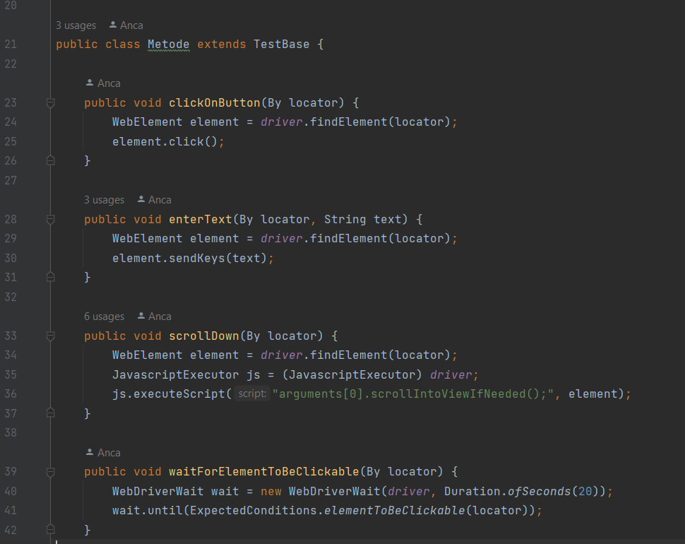
In imaginea alaturata poate fi observata clasa Metode alaturi de cateva dintre metodele folosite in teste, precum:
clickOnButton() – prin aceasta metoda se face click pe un element
enterText() – prin aceasta metoda se poate introduce text in field-uri
scrollDown() – prin aceasta metoda se poate face scroll down pe pagina pentru a ajunge la un element din josul paginii
waitForElementToBeClickable() – prin aceasta metoda driverul asteapta pana cand un element poate fi clickuit

Slide 8
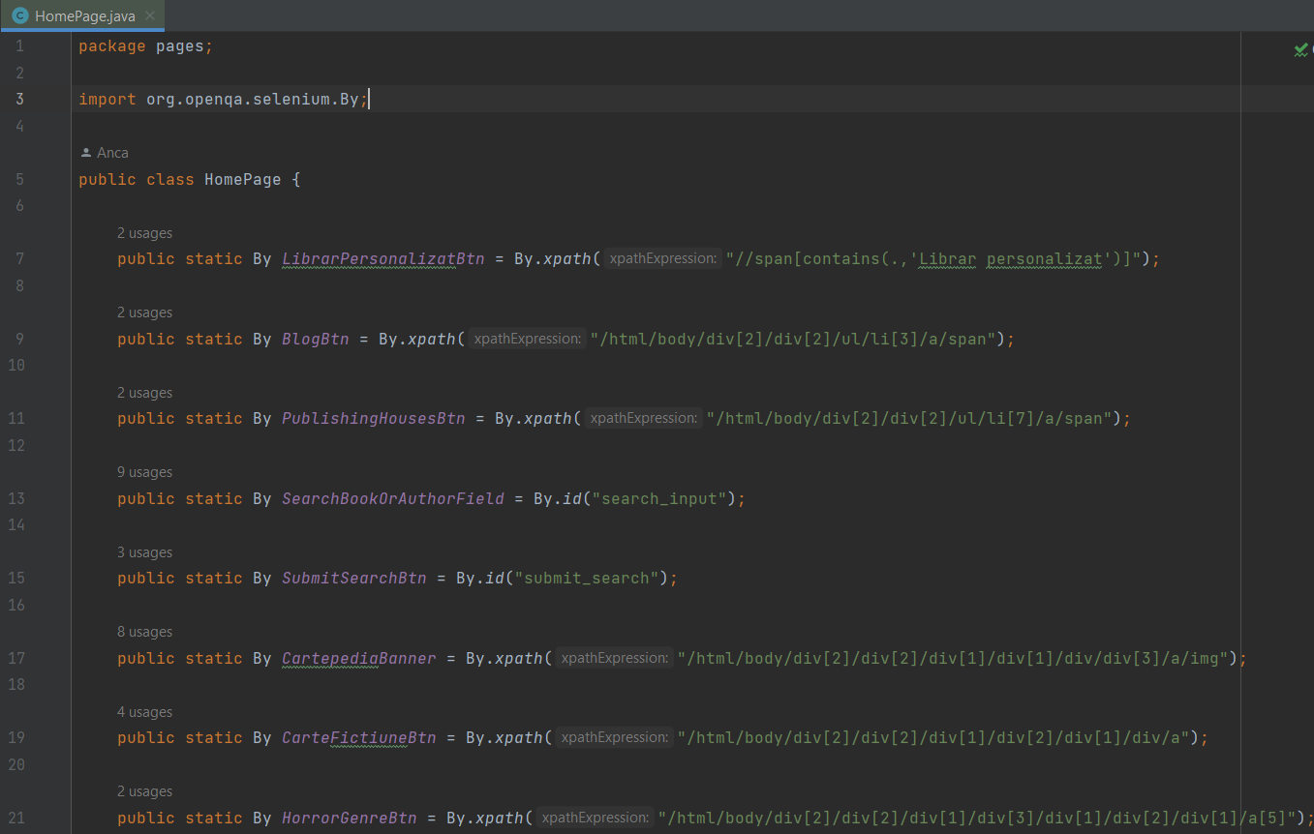
pages: HomePage
In clasele cu pagini din pachetul pages se regasesc elementele cu care interactioneaza Selenium in cadrul testelor
Avem ca exemplu clasa HomePage, in care putem observa o varietate de elemente definite prin locatori precum id si xpath.
Elementele sunt folosite in metode pentru diferite actiuni, dupa cum am vazut in clasa Metode

Slide 9
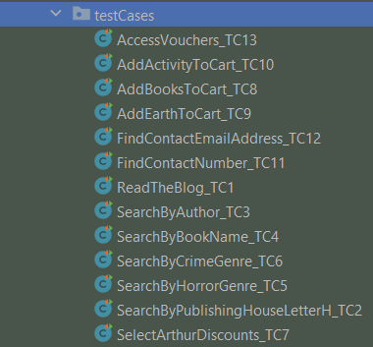
Test cases
In slideurile urmatoare vom analiza cateva test case-uri din cadrul proiectului.

Slide 10
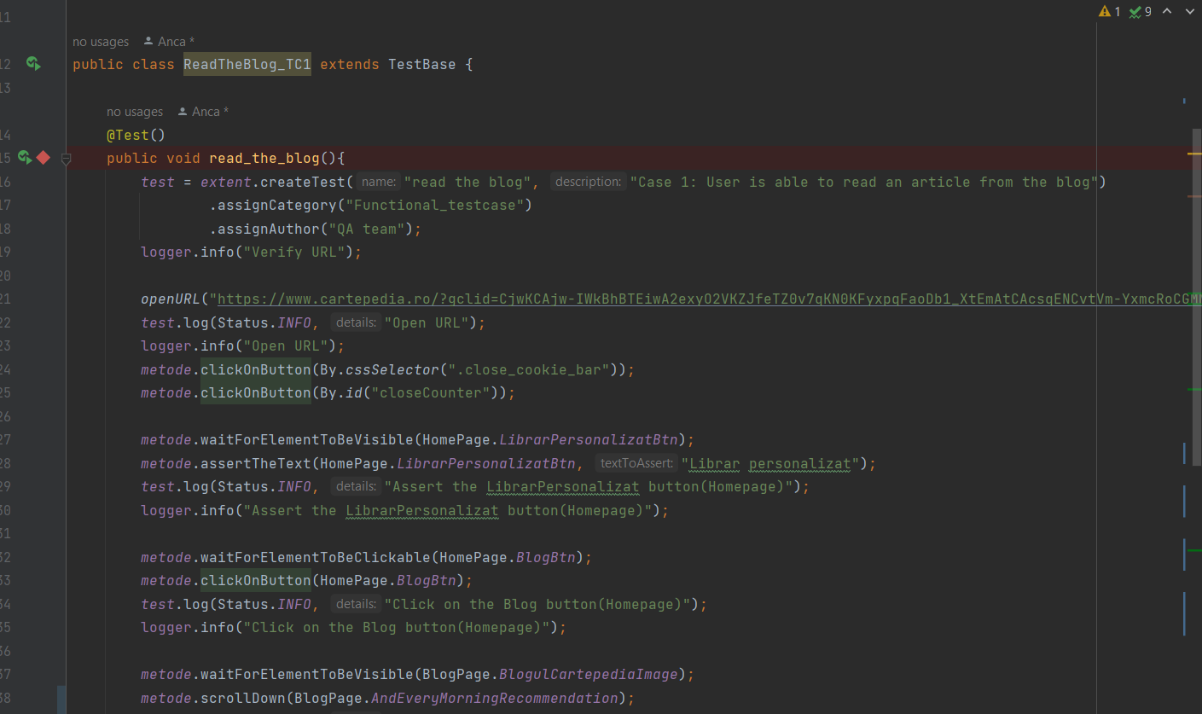
TC1. The user is able to read an article from the blog
In acest test case, se verifica faptul ca userul poate sa citeasca un articol de pe blog.
Clasa publica ReadTheBlog_TC1 extinde clasa de baza TestBase
Adnotarea @Test marcheaza inceputul testului
Testul este creat in metoda read_the_blog()
Metode:
openURL()
clickOnButton()
waitForElementToBeVisible()
assertTheText()

Slide 11
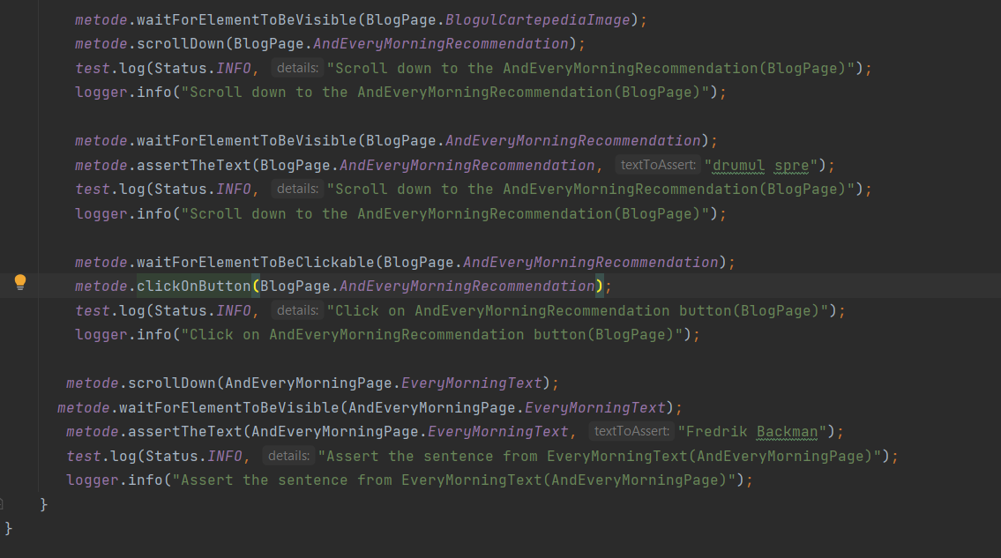
waitForElementToBeVisible()
scrollDown()
Se mai poate observa si loggerul, in care se noteaza fiecare pas facut in timpul testului

Slide 12
TC1. The user is able to read an article from the blog
Pasii urmati in cadrul testului:
prin metoda openURL() driverul acceseaza pagina homepage
prin metoda clickOnButton() se inchide fereastra de cookies
utilizand metoda waitForElementToBeVisible() se asteapta ca butonul de LibrarPersonalizat sa fie vizibil pe pagina, pentru a verifica dupa aceea ca butonul este cel corespunzator si ne aflam pe pagina HomePage - folosind metoda assertTheText()
utilizand waitForElementToBeClickable() se asteapta ca butonul de Blog sa poate fi clickuit, dupa care se utilizeaza metoda clickOnButton() pentru a accesa pagina de Blog
utilizam scrollDown() pana la recomandarea cartii “Și-n fiecare dimineață drumul spre casă e tot mai lung”, element pe care se va utiliza metoda assertTheText() pentru a ne asigura ca este recomandarea cartii care trebuie
dupa aceea, vom accesa recomandarea prin intermediul metodei clickOnButton(), urmand a utiliza metoda assertTheText() pentru a verifica faptul ca am ajuns pe pagina cu recomandarea potrivita

Slide 13
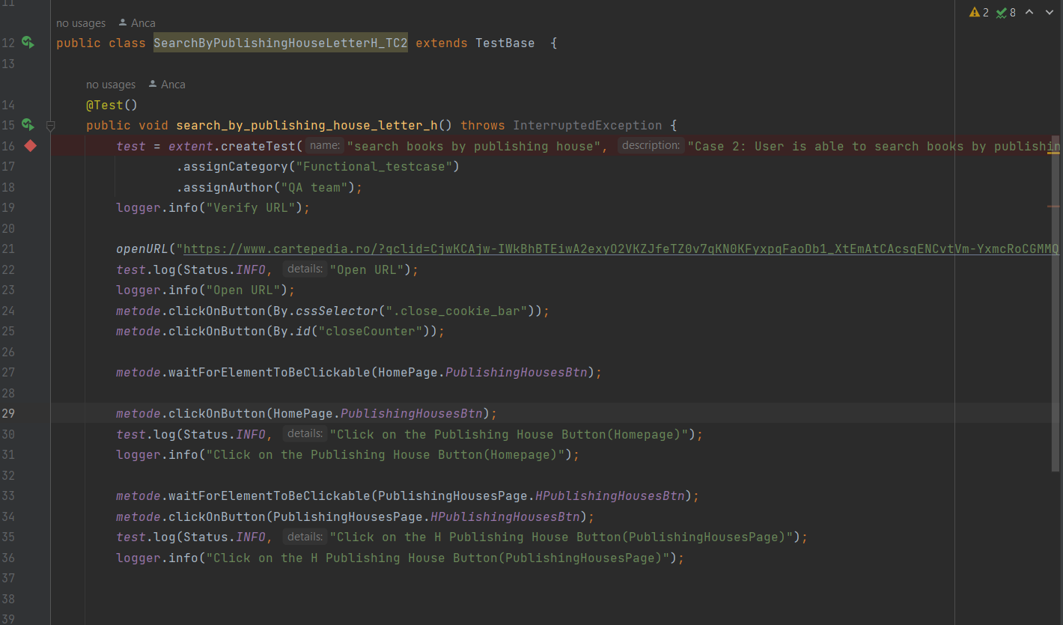
TC2. The user is able to search books by publishing houses whose name start with the letter H
In acest test case, se verifica faptul ca userul poate sa caute carti dupa edituri al caror nume incep cu litera H.
Se poate observa, si in acest caz, faptul ca clasa SearchByPublishingHouseLetterH_TC2 mosteneste clasa TestBase, dar si adnotarea de @Test() care marcheaza inceputul testului
Testul este creat in metoda search_by_publishing_house_letter_h()

Slide 14
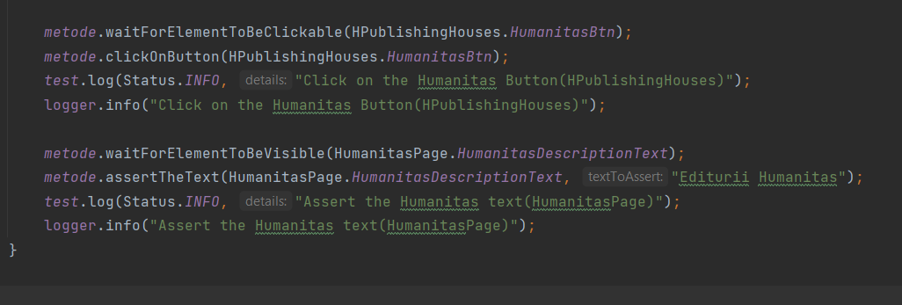
Printre metodele folosite in acest test case observam:
openURL()
clickOnButton()
waitForElementToBeClickable()
waitForElementToBeVisible()
assertTheText()

Slide 15
TC2. The user is able to search books by publishing houses whose name start with the letter H
Pasii urmati in cadrul testului:
prin metoda openURL() driverul acceseaza pagina homepage
prin metoda clickOnButton() se inchide fereastra de cookies
utilizand waitForElementToBeClickable() se asteapta ca butonul de PublishingHouses -cu edituri- sa poate fi clickuit, dupa care se utilizeaza metoda clickOnButton() pentru a accesa pagina cu numele editurilor - PublishingHousesBtn
utilizand din nou metoda waitForElementToBeClickable() se asteapta ca butonul de HPublishingHousesBtn - edituri incepand cu litera H- sa poate fi clickuit, dupa care se face click pe acesta
tot prin metoda clickOnButton() se face click pe butonul HumanitasBtn, pe care facand click inca o data, se deschide pagina editurii Humanitas
pe pagina editurii Humanitas, prin metoda assertTheText() se verifica faptul ca ne aflam pe pagina corecta

Slide 16
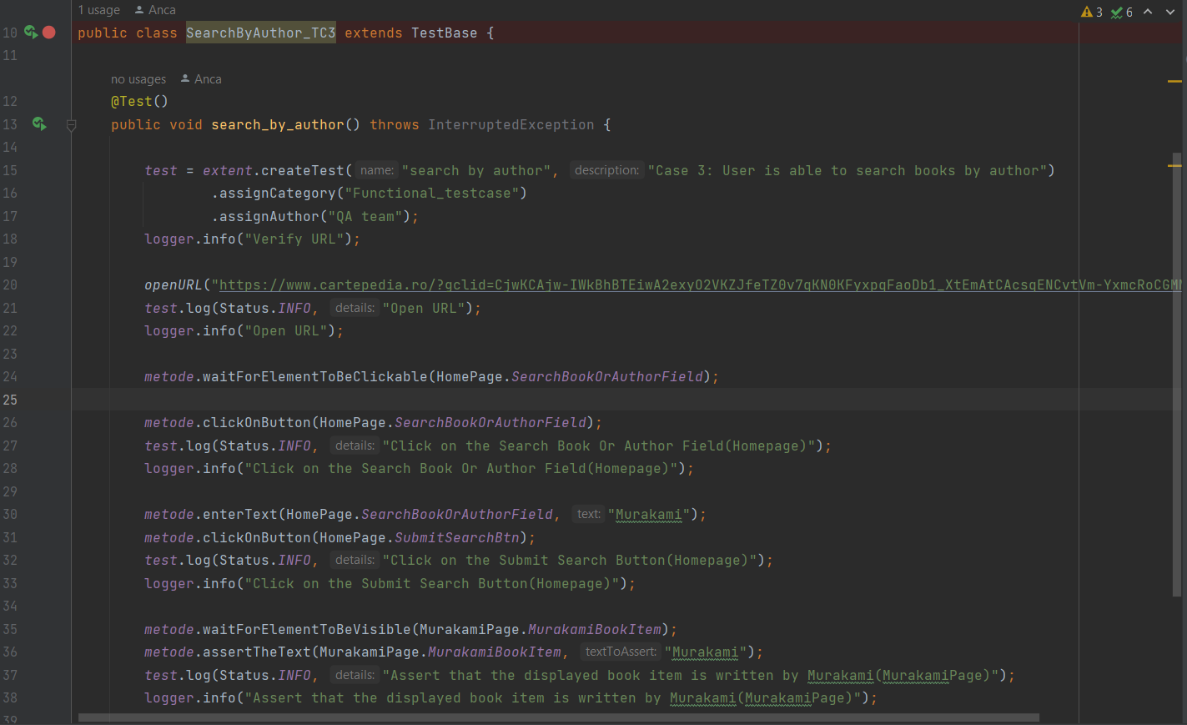
TC3. The user is able to search books by the name of the author.
In acest test case, se verifica faptul ca userul poate sa caute carti dupa numele autorului.
In test case-ul din dreapta, userul cauta carti dupa numele autorului Murakami.
O metoda noua folosita in acest test case este cea numita enterText(), prin care putem introduce text intr-un field.
In rest, putem observa metode folosite si in celelalte test case-uri, precum:
openURL()
clickOnButton()
assertTheText()
waitForElementToBeVisible()

Slide 17
TC3. The user is able to search books by the name of the author.
Pasii urmati in cadrul testului:
prin metoda openURL() driverul acceseaza pagina homepage
utilizand waitForElementToBeClickable() se asteapta ca filedul de SearchBookOrAuthorField sa poate fi clickuit, dupa care se utilizeaza metoda clickOnButton() pentru a face click pe field
dupa ce facem click pe field, folosim metoda enterText() pentru a introduce textul “Murakami” in the field
tot prin metoda clickOnButton() se face click pe elementul SearchBtn, pe care facand click, se deschide pagina cu carti scrise de autorul Haruki Murakami
testul se termina prin folosirea metodelor waitForElementToBeVisible() si assertTheText() prin care driverul verifica faptul ca unul dintre elementele afisate il au intr-adevar pe Murakami ca si autor

Slide 18
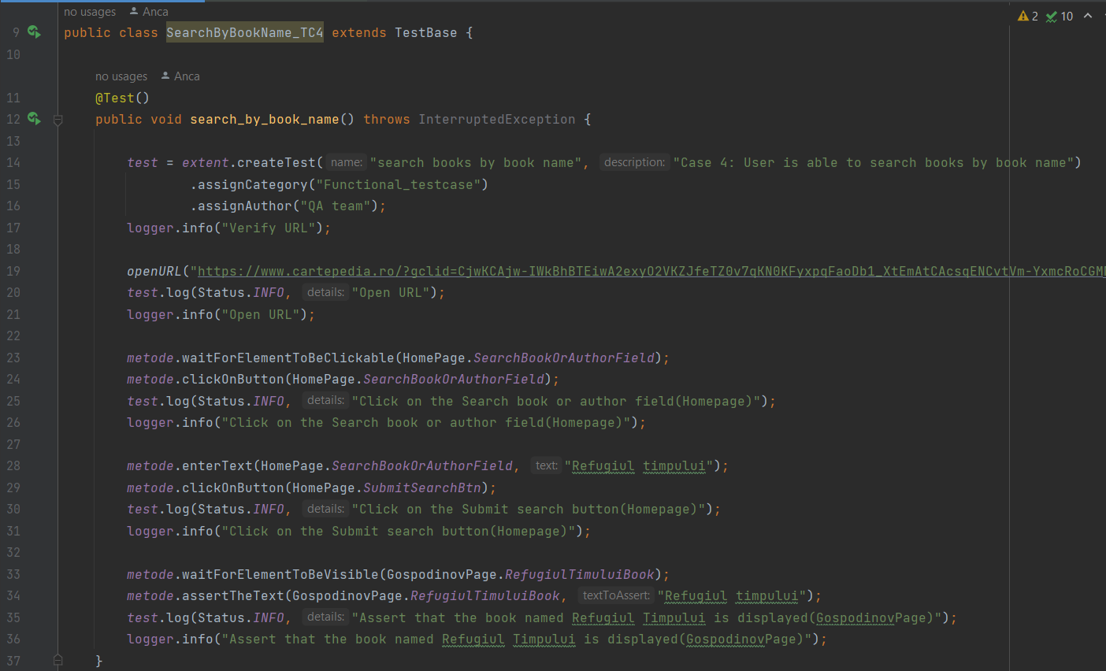
TC4. The user is able to search books by the name of the book.
In acest test case, se verifica faptul ca userul poate sa caute carti dupa numele cartii.
Clasa SearchByBookName_TC4 mosteneste clasa TestBase
Adnotarea @Test() marcheaza inceputul testului, testul aflandu-se in interiorul metodei search_by_book_name()
Similar testelor anterioare, in acest test case putem observa diferite metode: openURL(), clickOnButton(), waitForElementToBeClickable(), assertTheText().

Slide 19
TC4. The user is able to search books by the name of the book.
Pasii urmati in cadrul testului:
Prin metoda openURL() driverul acceseaza pagina homepage
utilizand waitForElementToBeClickable() se asteapta ca filedul de SearchBookOrAuthorField sa poate fi clickuit, dupa care se utilizeaza metoda clickOnButton() pentru a face click pe field
dupa ce facem click pe field, folosim metoda enterText() pentru a introduce textul “Refugiul Timpului” in the field
tot prin metoda clickOnButton() se face click pe elementul SearchBtn, pe care facand click, se deschide pagina cu carti care au numele “Refugiul Timpului”
testul se termina prin folosirea metodelor waitForElementToBeVisible() si assertTheText() prin care driverul verifica faptul ca unul dintre elementele afisate au intr-adevar titlul “Refugiul Timpului”

Slide 20
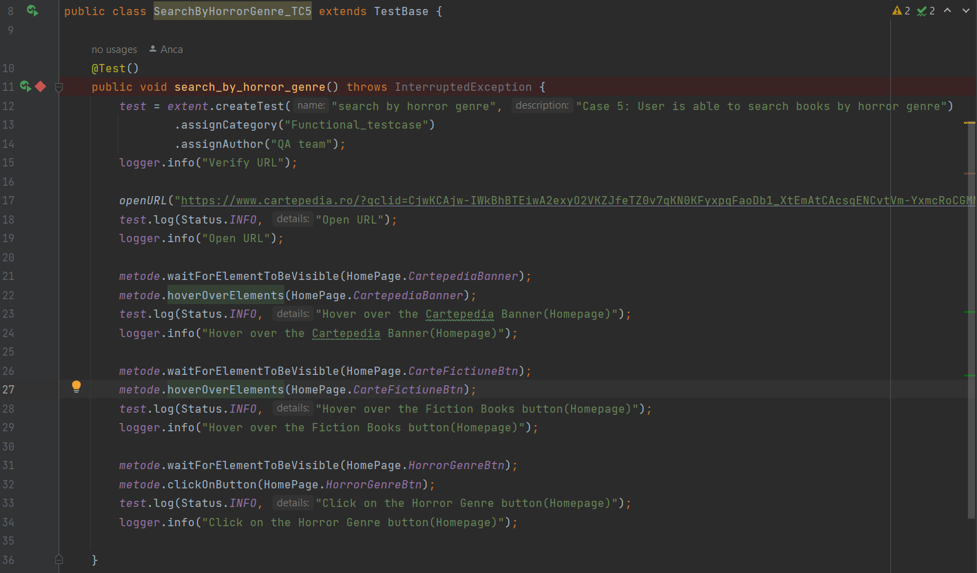
TC5. The user is able to search books by the horror genre.
In acest test case, se verifica faptul ca userul poate sa caute carti genul horror.

Slide 21
TC5. The user is able to search books by the horror genre.
Pasii urmati in cadrul testului:
Prin metoda openURL() driverul acceseaza pagina homepage
Prin metoda waitForElementToBeVisible()se asteapta ca elementul CartepediaBanner sa fie vizibil pe pagina
Prin metoda hoverOverElements() se face hover deasupra CartepediaBanner
Prin metoda waitForElementToBeVisible() se asteapta ca butonul Carte si Fictiune sa fie vizibil pe pagina, pentru ca dupa aceea a se face hoverOverElements(), pana cand butonul HorrorGenre este vizibil la randul sau pe pagina
clickOnButton() face click pe butonul HorrorGenre

Slide 22


